Slide 1
Тема: Оценка героя и его художественное выражение в былине «Три поездки Ильи Муромца»
Выполнила: Винникова Ирина Юрьевна
Учитель чтения
МКОУ «Линевская школа-интернат»

Slide 2
ПЛАН
1. Как Илья служил верой и правдой.
2. Илья на перепутье
3. Первая встреча Ильи Муромца
4. Вторая поездка
5. Третья поездка
6. Характер героя и его положительные черты
7. Мое отношение к поступкам Ильи Муромца

Slide 3
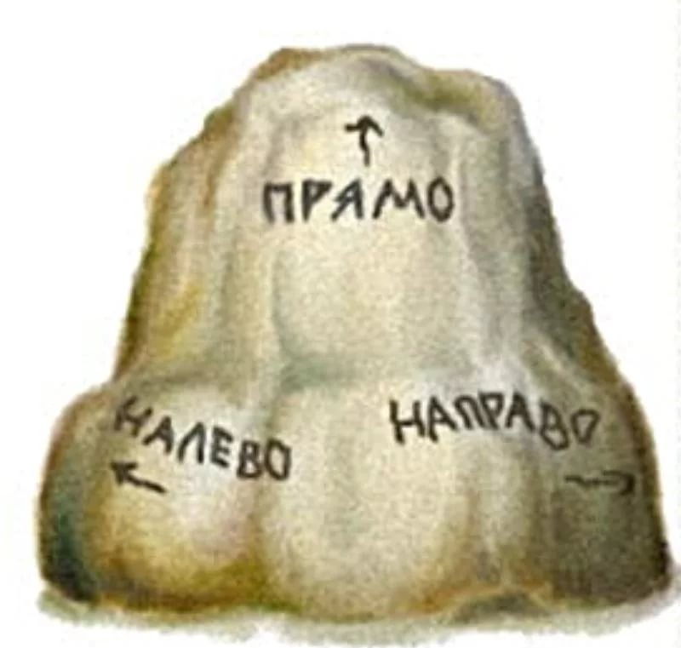
Камень путеводный

Slide 4
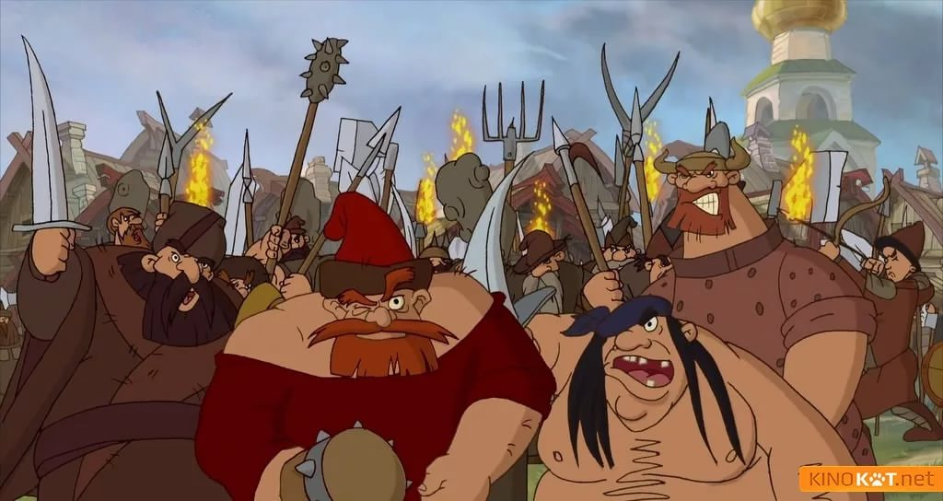
Разбойники

Slide 5
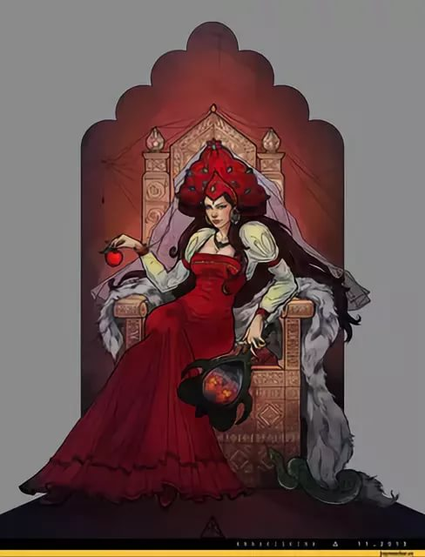
Коварная царевна

Slide 6
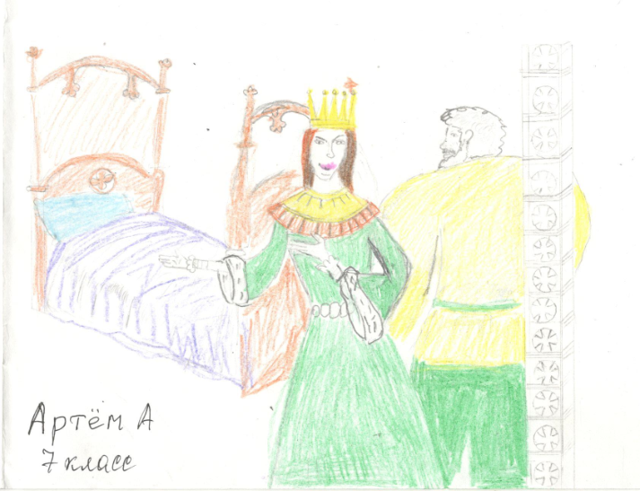

Slide 7
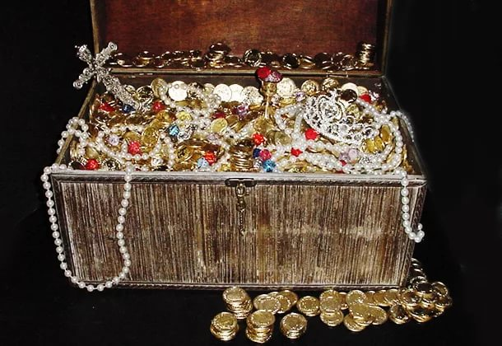
сокровища

Slide 8
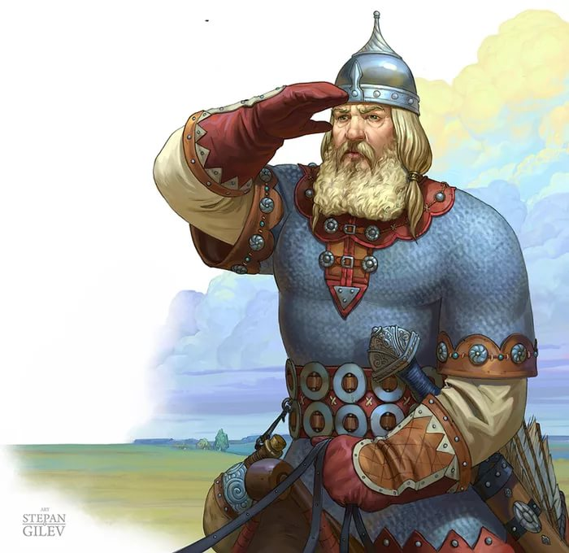
Илья Муромец

Slide 9
Черты характера Ильи Муромца
Храбрый
Бескорыстный
Щедрый
Мудрый

